Slide 1
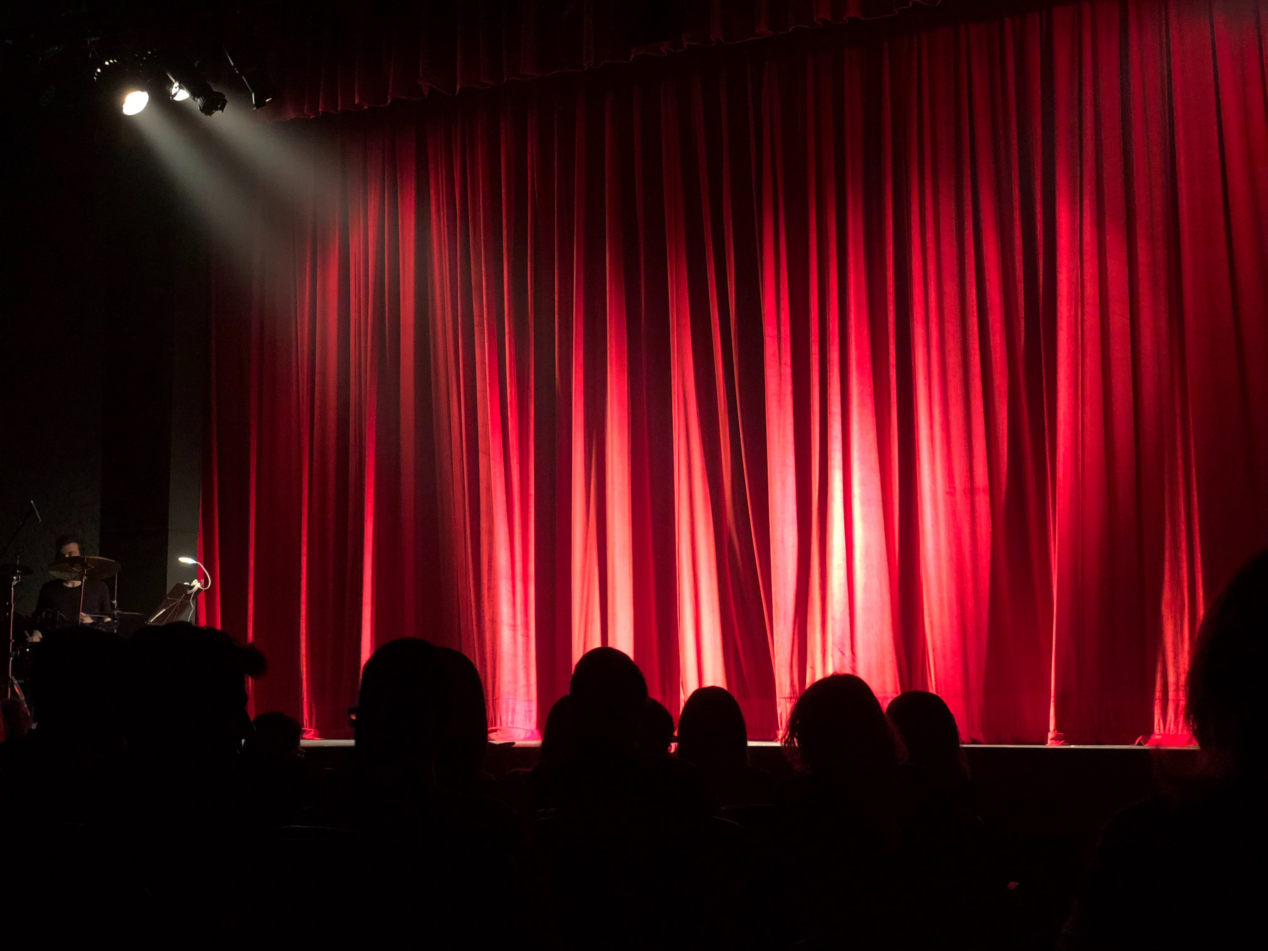

Ádám, Éva és Lucifer
Puck and the Pixies

Slide 2
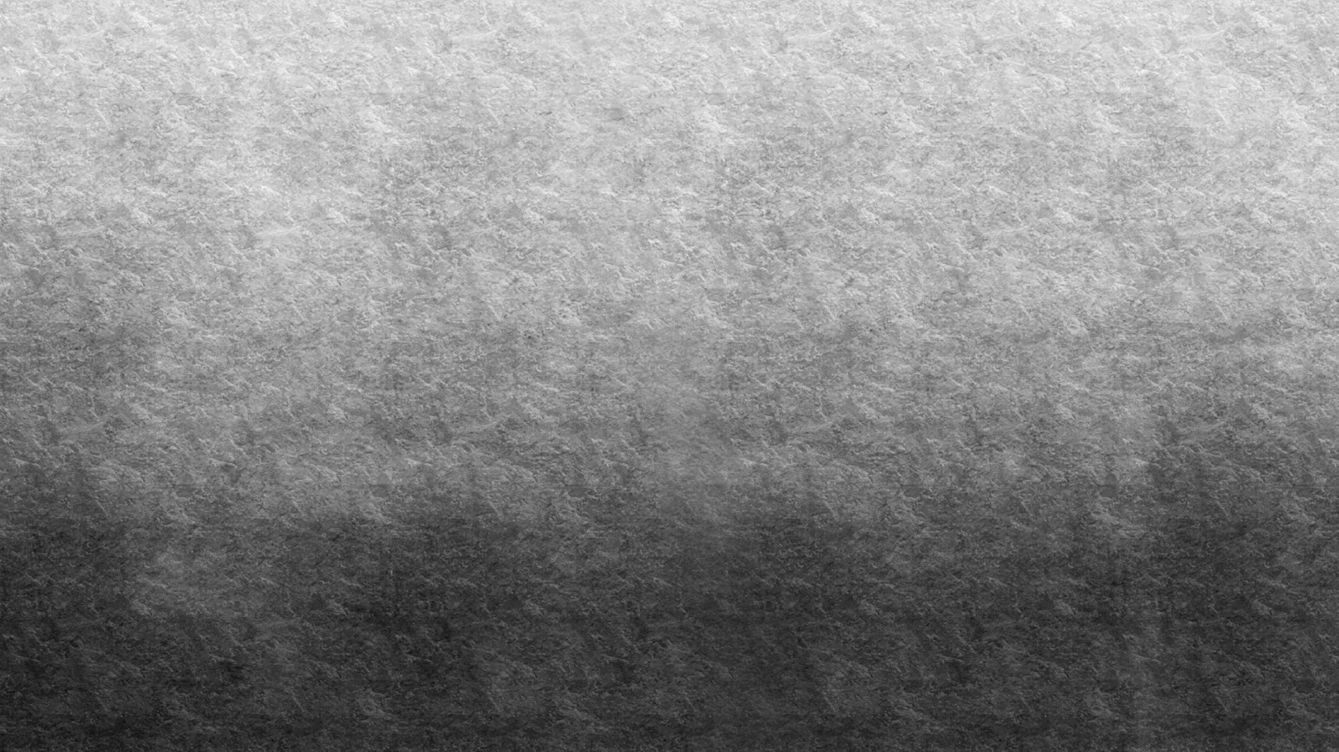
Színészek
Ádám
Huszti Péter
01
Éva
Moór Marianna
02
Lucifer
Mensáros László
03

Slide 3
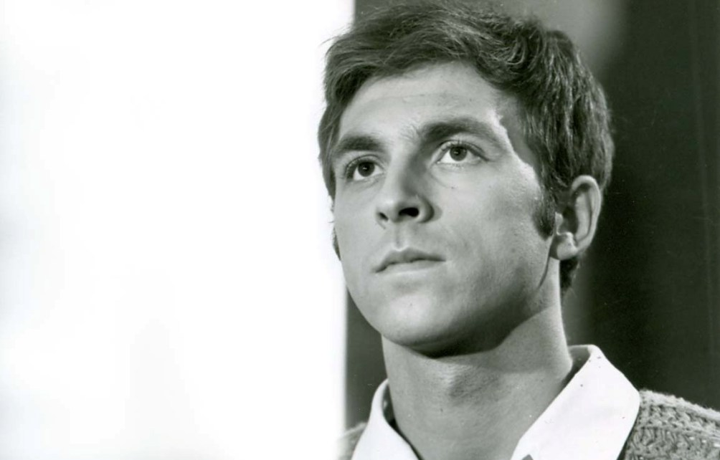
Huszti Péter
1944. május 4-én született Hendel Péter néven, amit később megváltoztatott.
Filmes karrierjében az első tévéfilmek között volt Az ember tragédiája.
Számos kitüntetéssel és díjjal rendelkezik.

Slide 4
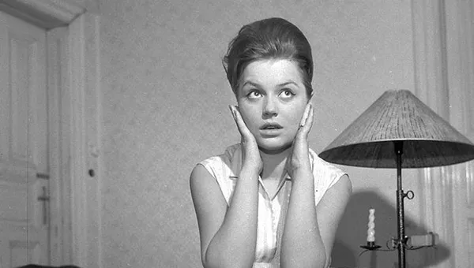
Moór Marianna
1943. február 5-én
született.
1969-ben kapta az első Jászai Mari-díját. Az ember tragédiája című film megjelenésének évében.
Számos díjjal és elismeréssel rendelkezik.

Slide 5
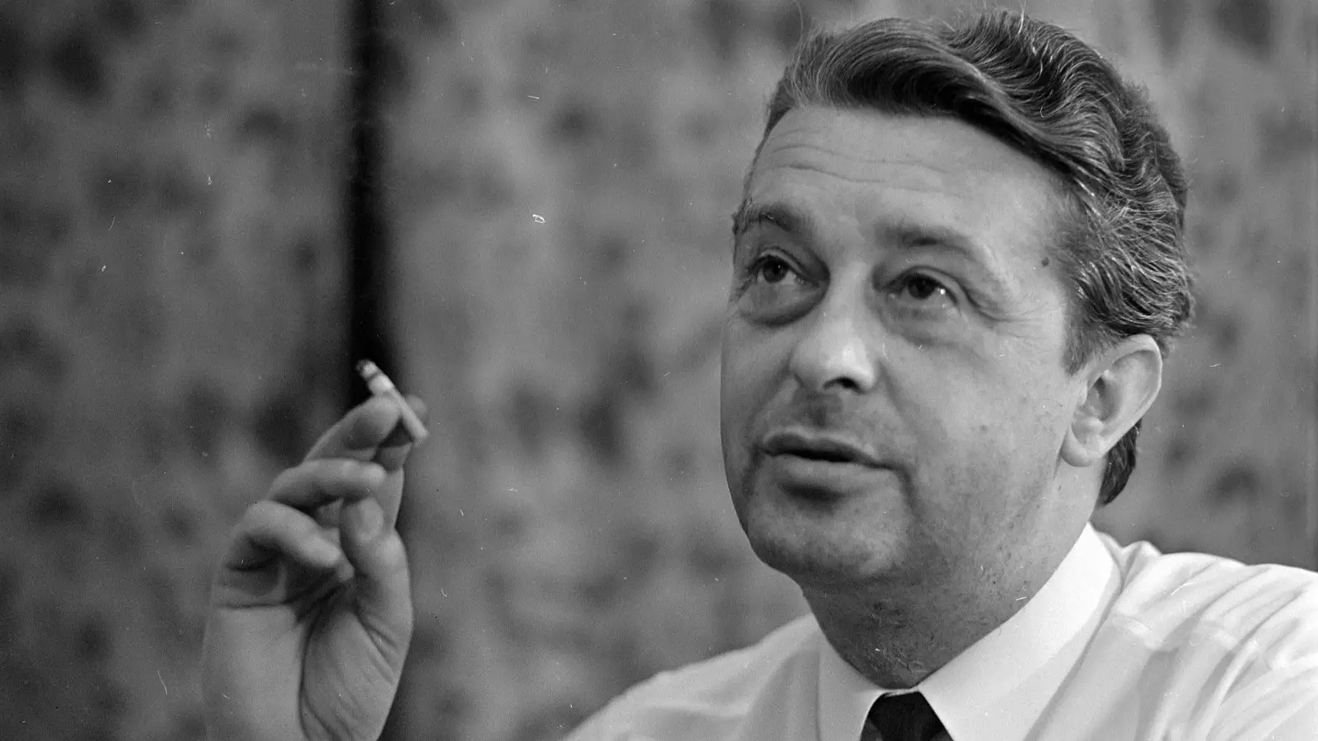
Mensáros László
1926. január 26-án született.
1958-ban letartóztatták, majd 1960-ban szabadult.
Egyik legnagyobb szerepe Az ember tragédiájában Lucifer volt.

Slide 6
Köszönjük a figyelmet!

